Slide 1

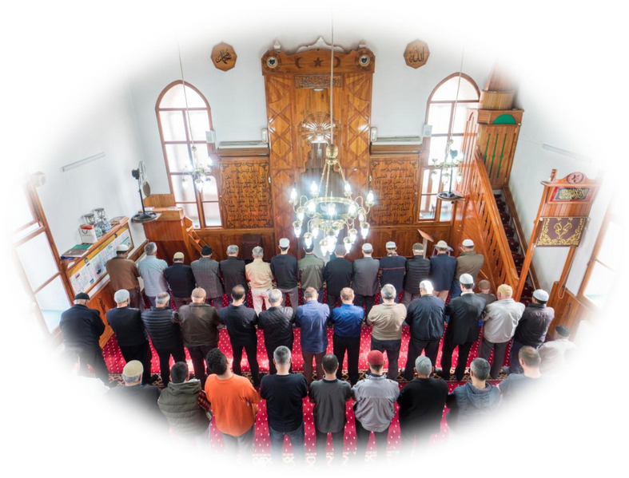

DİN KÜLTÜRÜ VE AHLAK BİLGİSİ
2. ÜNİTE
NAMAZ

Slide 2


Bu ünitede sizlerden
•
namaz ibadetini özetlemeniz,
•
namazın kılınışını gözlemlemeniz,
•
namazın insan hayatına etkileri hakkında düşünmeniz,
•
Tahiyyat duasını ve bu duanın anlamını okuyarak yorumlamanız beklenmektedir.
2

Slide 3
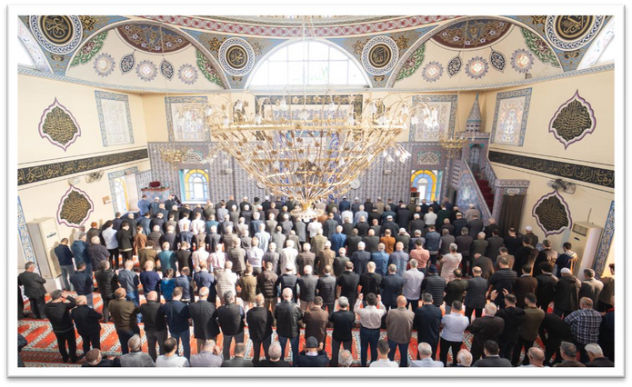
2.1. ALLAH’IN HUZURUNDA OLMAK: NAMAZ İBADETİ
•
İnsanın kendisini en güzel şekilde yaratıp yaşatan Yüce Allah’a şükretmesi gerekir.
BununyoludaAllah’a(cc)ibadetetmektir.
İbadet aynı zamanda insanın yaratılış
amacıdır.
•
Namaz, mümini Allah (cc) katında yücelten ve
manevi olarak O’na yakınlaştıran bir ibadettir. Ergenlik çağına gelmiş ve akıl sağlığı yerinde olan her Müslüman’ın günde beş vakit namaz kılması farzdır.
Görsel 2.1
3

Slide 4


“… Namazı dosdoğru
kılın çünkü namaz müminler üzerine vakitleri belli bir farzdır.”
(Nisa 4/103.)
“Gerçekten müminler kurtuluşa ermiştir. Onlar namazlarında derin saygı içindedirler… Ve onlar namazlarına devam ederler.”
(Müminun23/1,2ve9.)
“Cennetin anahtarı namaz, namazın anahtarı ise abdesttir.”
(Tirmizi, Tahâret, 1.)
4

Slide 5
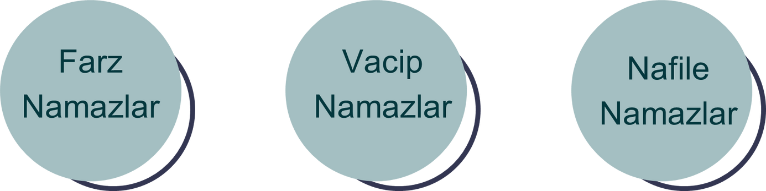
Namaz Çeşitleri
5

Slide 6


Farz Namazlar
Yüce Allah’ın kılınmasını kesin olarak emrettiği namazlara farz namazlar denir.
ErgenlikçağınaulaşmışveakılsağlığıyerindeolanherMüslüman’ıngündebeşvakit namaz
kılması farzdır.
• •
• • • • • •
Sabah Namazı (2 rekât) Öğle Namazı (4 rekât) İkindi namazı (4 rekât) Akşam namazı (3 rekât) Yatsı namazı (4 rekât) Cuma namazı (2 rekât)
Cenaze namazı (Rükû ve secde yapılmadan ayakta kılınır.) Cenaze namazını bir grup Müslüman’ın kılması yeterlidir. Böylece diğer Müslümanların üzerinden sorumluluk kalkar.
6

Slide 7


Vacip Namazlar
• •
Farz kadar açık ve kesin olmamakla birlikte kılınması emredilen namazlara vacip namaz denir. Ramazan ve Kurban Bayramlarında kılınan bayram namazları ve yatsı namazından sonra kılınan vitir namazı, vacip namazlara örnektir.
Nafile Namazlar
• •
Hz. Peygamber’in farz veya vacip olanlar dışında kıldığı namazlara nafile namazlar denir. Beş vakit farz namazın öncesinde veya sonrasında kılınan namazlar, ramazan ayında yatsı ile vitir arasında kılınan teravih namazı, geceleri kılınan teheccüt namazı nafile namazlardandır.
Nafile namazlara sünnetnamaz dadenir.
7

Slide 8
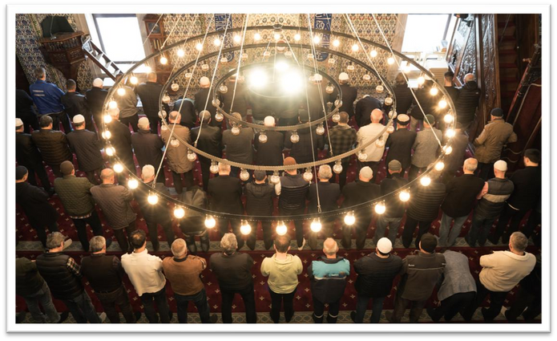
2.2. NAMAZIN KILINIŞI
•
Namaz kılmaya başlamadan önce ve namaz kılarken yerine getirilmesi gereken bazı
şartlarvardır.Bunlaranamazınfarzlarıdenir.
Namazın farzları; altısı namaza hazırlanırken, altısı da namazı kılarken olmak üzere toplam
on iki tanedir.
Namazın hazırlık şartlarına dışındaki farzlar, kılınış şartlarına içindeki farzlar da denir.
•
•
Görsel 2.2
8

Slide 9
Namazın Hazırlık Şartları
1
Hadesten Taharet
Abdest alarak veya gerekliyse gusülle namaza hazırlanmak
2
Necasetten Taharet
Namaz kılınan yeri, bedeni ve elbiseyi temiz tutmak
3
Setriavret
Namazda vücudun örtülmesi gereken yerlerini örtmek
4
İstikbalikıble
Kıbleye yani Kâbe’nin bulunduğu yöne doğru dönmek
5
Vakit
Kılınacak namazın vakti içinde olmak
6
Niyet
Kılınacak namaza niyet etmek
9

Slide 10
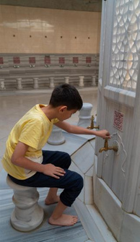
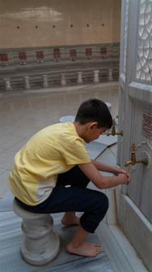
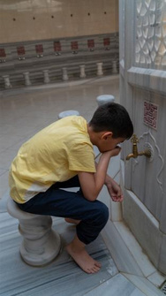
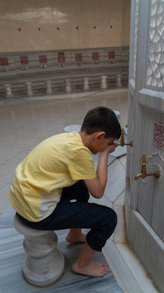
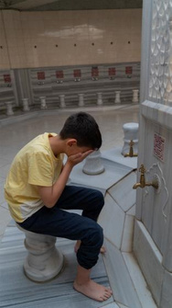
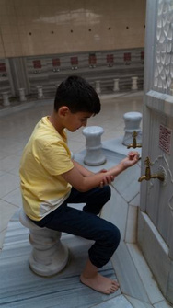
Abdest
Başta namaz olmak üzere bazı ibadetleri yerinegetirmeden önce yapılan dinî temizliktir. Namaz kılmadan önce abdest alınır.
Abdestin Alınışı
Görsel 2.3
Görsel 2.4
Görsel 2.5
Görsel 2.6
Görsel 2.7
Görsel 2.8
1. Besmele
çekilerek
niyet edilir.
2. Eller yıkanır.
3. Ağız üç kez suyla çalkalanır.
4. Burun üç
kez suyla
temizlenir.
5. Yüz, üç
kez yıkanır.
6. Sağ kol, dirseklerle beraber yıkanır.
10

Slide 11
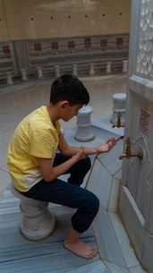
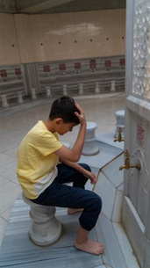
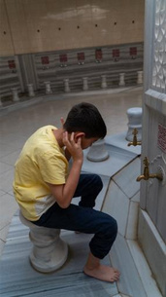
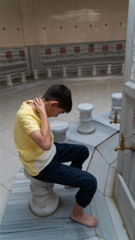
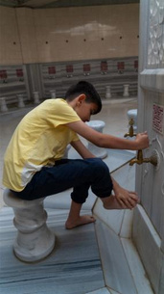
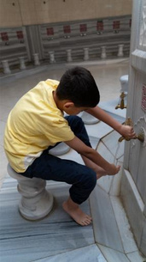
Görsel 2.9
Görsel 2.10
Görsel 2.11
Görsel 2.12
Görsel 2.13
Görsel 2.14
7. Sol kol, dirseklerle beraber yıkanır.
8. Sağ el ıslatılarak baş mesh edilir.
9. Eller
10. Boyun mesh edilir.
11. Sağ ayak topuklarla beraber yıkanır.
12. Sol ayak topuklarla beraber yıkanır.
ıslatılarak kulakların içi ve arkaları temizlenir.
11

Slide 12



Abdestin Farzları
1
Yüzü yıkamak
2
Elleri ve kolları dirseklerle beraber yıkamak
3
Başı mesh etmek
4
Ayakları, topuklarla birlikte yıkamak
12

Slide 13





Abdesti Bozan Başlıca Durumlar
1
Tuvalet ihtiyacını gidermek
2
Yellenmek
3
Ağız dolusu kusmak
4
Bayılmak
5
Uyumak
13

Slide 14


Gusül
Vücutta kuru yer kalmayacak şekilde tepeden tırnağa yıkanmaya boy abdesti veya gusül denir.
Guslün Farzları
1
Ağzı suyla çalkalamak
2
Burna su çekmek
3
Bütün vücudu kuru yer kalmayacak şekilde yıkamak
14

Slide 15

Teyemmüm
Teyemmüm, suyun bulunmadığı veya kullanılamadığı durumlarda, temiz toprak veya toprak cinsinden bir maddeye eller sürülerek alınan abdesttir. Teyemmüm hem abdest hem de gusül yerine alınabilir.
Teyemmümün Farzları
1
Niyet etmek
2
Elleri toprağa sürerek yüzü ve kolları mesh etmek
15

Slide 16
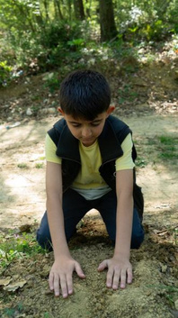
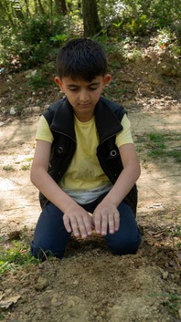
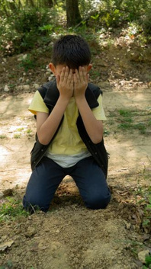
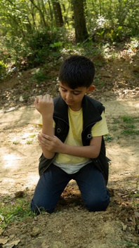
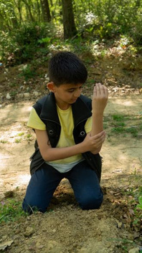
Teyemmümün Alınışı
Görsel 2.15
Görsel 2.16
Görsel 2.17
Görsel 2.18
Görsel 2.19
1. Besmele çekilerek niyet edilir.
2. Eller toprağa sürülür ve
silkelenir.
3. Yüz mesh edilir.
4. Eller toprağa sürülerek sağ ve sol kol dirseklere kadar mesh edilir.
16

Slide 17
Namazın Kılınış Şartları
1
İftitah Tekbiri
Kıyam
Namaza “Allahüekber” diyerek başlamak
2
Namazda ayakta durmak
3
Kıraat
Namazda Kur’an okumak
4
Rükû
Elleri dizlere koyarak eğilmek
5
Secde Ka’de-i ahîre
Alnı, burnu, avuç içlerini, dizleri ve ayak parmaklarını yere koyarak kapanmak
6
Namazın sonunda Tahiyyat duasını okuyacak kadar oturmak
(Son Oturuş)
17

Slide 18

Namazın Kılınışı
•
Akıllı olan ve ergenlik çağına girmiş her Müslüman’ın sabah, öğle, ikindi, akşam ve yatsı vakitlerinde günde beş defa namaz kılması farzdır. Hangi vakitlerde ve nasıl namaz kılınacağını Hz. Muhammed (sav) Müslümanlara öğretmiştir. Namaz, rekât adı verilen bölümlerden oluşur. Rekât; namazın kıyam, kıraat, rükû ve iki secdeden ibaret her bir bölümüdür. İki rekâtlı bir namazın kılınışını öğrenen bir kimse, genel olarak
namaz kılmayı öğrenir.
•
18

Slide 19
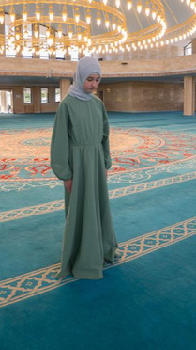
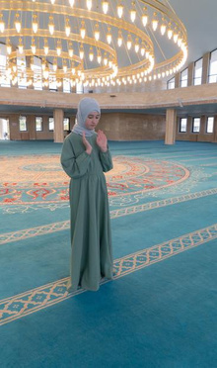
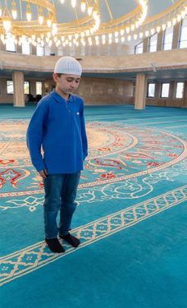
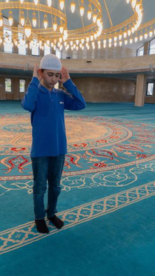
Birinci Rekât 1. Namaza başlama:
Görsel 2.20
Görsel 2.21
Görsel 2.22
Görsel 2.23
Kıbleye dönülür ve “Niyet ettim Allah rızası için sabah namazının farzını kılmaya.” denilerek niyet edilir. Erkekler ellerini kulak hizasına, kadınlar ise omuz hizasına kadar kaldırır ve “Allahüekber” (Allah en büyüktür.) diyerek namaza başlar.
19

Slide 20
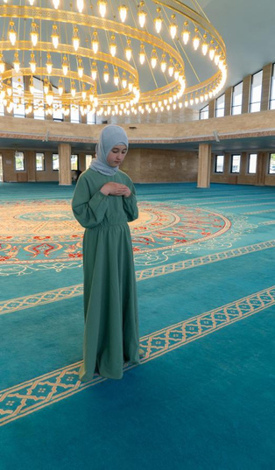
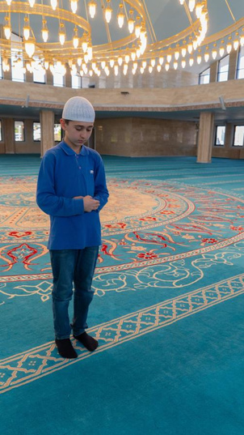
Birinci Rekât 2. Kıyam ve Kıraat:
Görsel 2.24
Görsel 2.25
•
Erkekler sağ eli, sol bileği kavrayacak şekilde göbek altında; kadınlar ise sağ eli sol elin üzerine koyarak göğüs üstünde bağlar. Bu şekilde ayakta durmaya “kıyam” denir. Kıyamda
sıraylaSübhanekeduası,euzübesmele,Fatihasuresivekısabirsureveyabirkaçayetokunur.
Buna da “kıraat” denir.
20

Slide 21
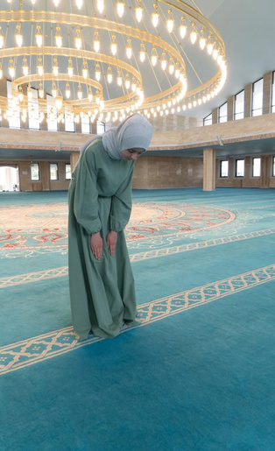
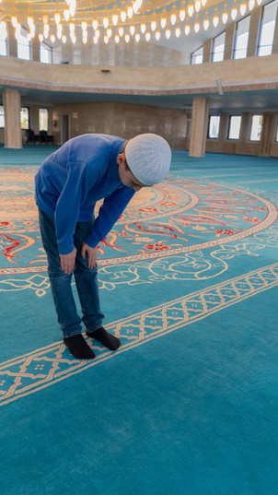
Birinci Rekât 3. Rükû:
Görsel 2.26
Görsel 2.27
Kıyam bittikten sonra “Allahüekber” denilerek rükûya gidilir. Rükûda üç kez, “Sübhane
Rabbiye’l-azîm”(BüyükRabbimhertürlünoksanlıktanmünezzehtir.)denir.“Semiallahülimen
hamideh” (Allah kendisine hamdedeni işitir.) denilerek rükûdan kalkılır ve ayakta, “Rabbenâ
lekelhamd” (Rabbimiz hamt senin içindir.) denir.
21

Slide 22
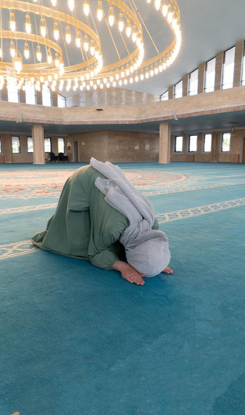
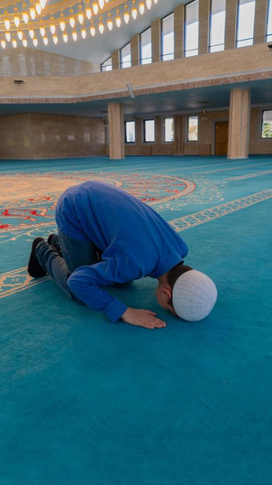
Birinci Rekât 4. Secde:
Görsel 2.28
Görsel 2.29
“Allahüekber” denilerek secdeye varılır. Secdede üç kez “Sübhâne Rabbiye’l-a’lâ” (Yüce olan Rabbim her türlünoksanlıktan münezzehtir.) denir. “Allahüekber” denilerek oturulur. Tekrar “Allahüekber” denilerek secdeye gidilir. İkinci secdede yine üç defa “Sübhân Rabbiye’l- a‘lâ” denir. “Allahüekber” denilerek ikinci rekât için ayağa kalkılır. Böylece bir rekât tamamlanmış olur.
22

Slide 23
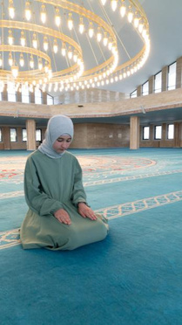
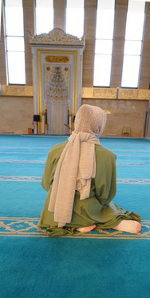
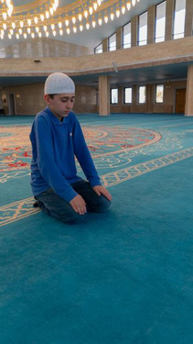
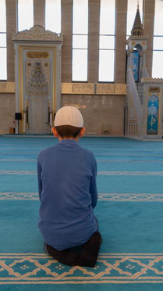
İkinci Rekât
Ellerbirincirekâttakigibibağlanarakkıyamdayaniayaktadurulur.Besmeleçekilerek Fatiha
suresi ile bir sure veya birkaç ayet okunur.Rükûvesecdeler yapılarak oturulur.
5. Son oturuş:
Görsel 2.30
Görsel 2.31
Görsel 2.32
Görsel 2.33
Son oturuşa ka’de-i ahîre denir. Son oturuşta sırasıyla Tahiyyat, Salli, Barik ve Rabbena duaları okunur.
23

Slide 24
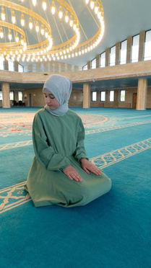
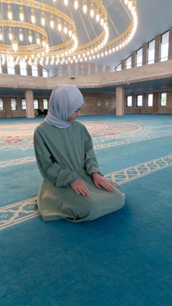
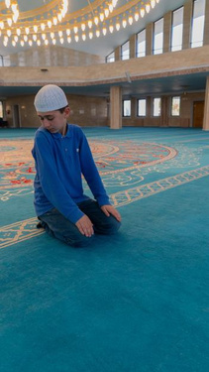
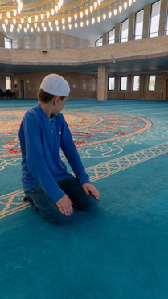
İkinci Rekât 6. Selam:
Görsel 2.30
Görsel 2.31
Görsel 2.32
Görsel 2.33
Baş önce sağa, sonra sola çevrilir ve her seferinde “Esselamü aleyküm ve rahmetullah” (Allah’ın selamı ve rahmeti üzerine olsun.) denilerek selam verilir ve namaz bitirilir.
24

Slide 25
•
Kılınacak namaz iki rekâttan fazla ise Tahiyyat duasını okuduktan sonra “Allahüekber” denilerek üçüncü rekâta kalkılır. Besmele çekilip Fatiha suresi okunur. Farz namazlarda üçüncü ve dördüncü rekâtlarda Fatiha suresinden sonra başka bir sure veya ayet okunmadan rükû ve secde yapılır. Akşam namazının farzında, üçüncü rekâttan sonra son oturuş ve
selam ile namaz bitirilir.
•
•
Dört rekâtlı farz namazlarda, dördüncü rekât tıpkı üçüncü rekât gibi kılınarak son oturuş ve selam ile namaz tamamlanır.
25

Slide 26
•
Sünnet namazlarda ise namazın üçüncü ve dördüncü rekâtında da Fatiha suresinin ardından bir sure veya birkaç
ayet okunarak aynı şekilde namaz bitirilir.
•
İkindi ve yatsı namazının dört rekâtlı sünnetlerinde, diğer namazlardan farklı olarak ilk oturuşta Tahiyyat duasından sonra Salli ve Barik duaları okunur. Üçüncü rekâta kalkınca
önceSübhanekeduasıokunur.
26

Slide 27


Cemaatle Namaz
Cemaatle Kılınan
Namazlar
Beş vakit namaz
• •
Namaz hem tek başına hem de cemaatle kılınabilir. Beş vakit namazın camilerde cemaatle kılınması Hz. Peygamber tarafından tavsiye edilmiştir. Bazı namazların cemaatle kılınma şartı vardır.
Cuma namazı
•
Bayram namazı
Cenaze namazı
27

Slide 28
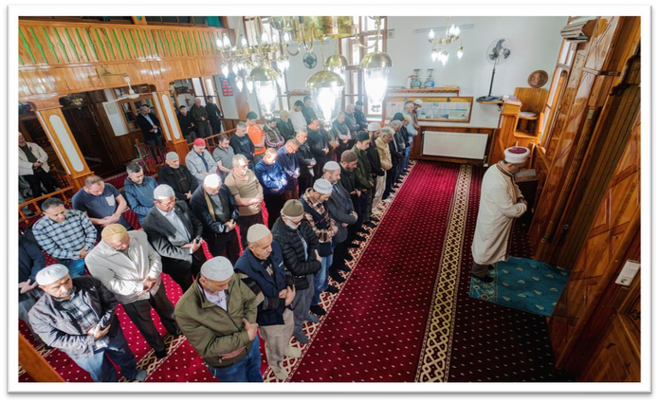
2.3. NAMAZ İBADETİNİN İNSANA KAZANDIRDIKLARI
Namaz sayesinde insan kulluk görevini yerine getirmiş olmanın huzurunu yaşar. Namaz kılan insan Allah (cc) ile iletişim kurarak dua ve isteklerini doğrudan Rabbine iletir. Namaz, kişiye sevap kazandırır ve onun Allah (cc) katındaki kıymetini artırır. Bu ibadet, kişinin Allah’a (cc) olan bağlılığını pekiştirir. Namaz kılmak, Müslümanların manevi dünyalarını zenginleştirir ve onlara hayatın zorlukları karşısında dayanma gücü ve sabır verir.
Görsel 2.34
28

Slide 29
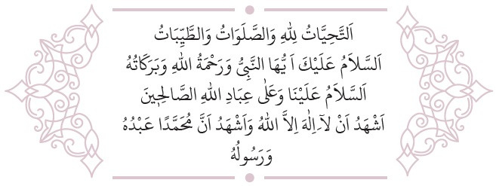
2.4. BİR DUA ÖĞRENİYORUM: TAHİYYAT DUASI
29

Slide 30


Tahiyyat Duası
Okunuşu
Anlamı
Etteḥiyyâtü / Lillâhi / Vessalavâtü / Vettayyibât Esselâmü aleyke / Eyyühennebiyyü / Veraḥmetullâhi ve berekâtuh Esselâmu aleynâ / Ve alâ ibâdillâhissâliḥîn Eşhedü ellâ ilâhe illallâh / Ve eşhedü enne Muḥammeden abdühû ve rasûlüh
Selam, rahmet ve bütün güzellikler, iyilikler Allah içindir. Ey Peygamber! Allah’ın rahmeti, bereketi ve selamı senin üzerine olsun. Selam, bize ve Allah’ın iyi kullarının üzerine olsun. Tanıklık ederim ki Allah’tan başka ilah yoktur. Yine tanıklık ederim ki Muhammed onun kulu ve elçisidir.
30

